Slide 1
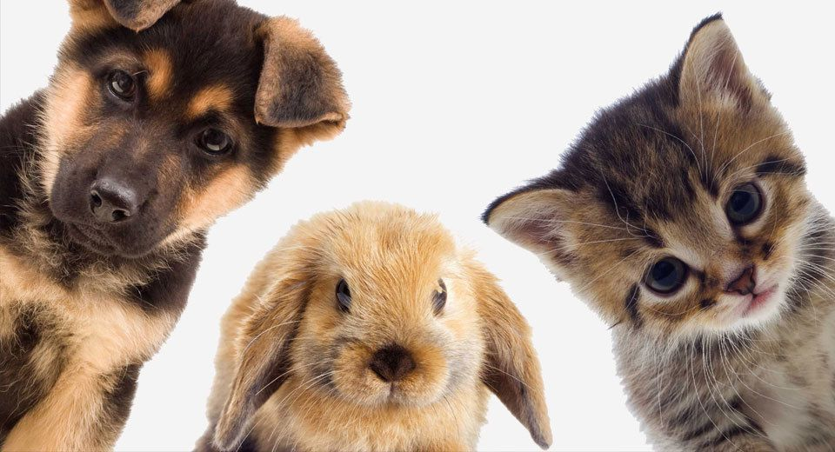
Презентація з теми “Свійські або домашні тварини”
Шановні батьки! Перегляд презентації необхідно здійснювати разом з вашою дитиною! Приємного перегляду!
Підготувала вихователь ЗДО #11 «Казка»
Покотило Марія Андріївна

Slide 2
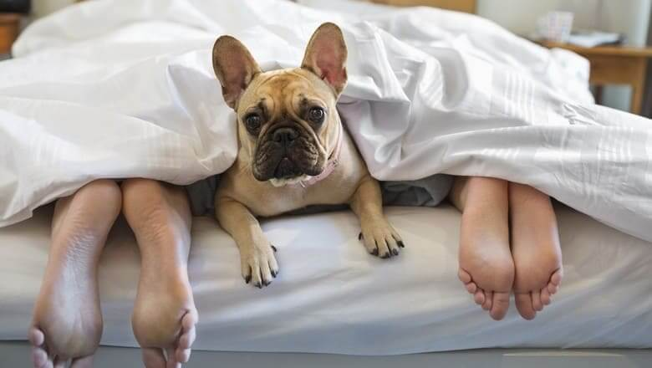
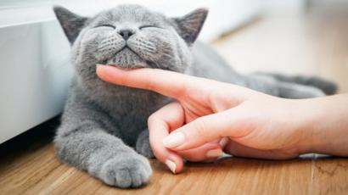
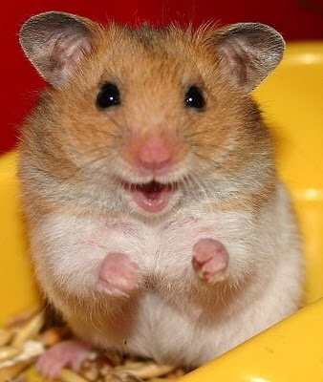
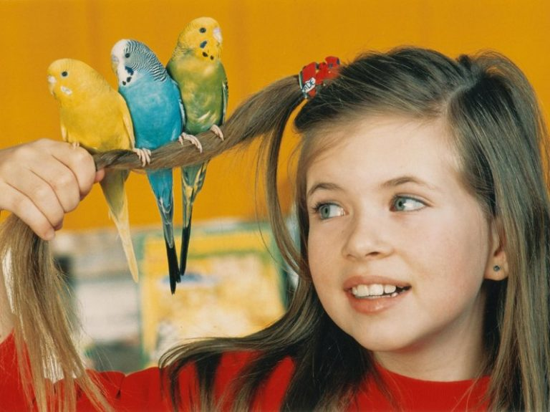
Домашні тварини
Подумай, які тварини можна назвати домашніми?

Slide 3
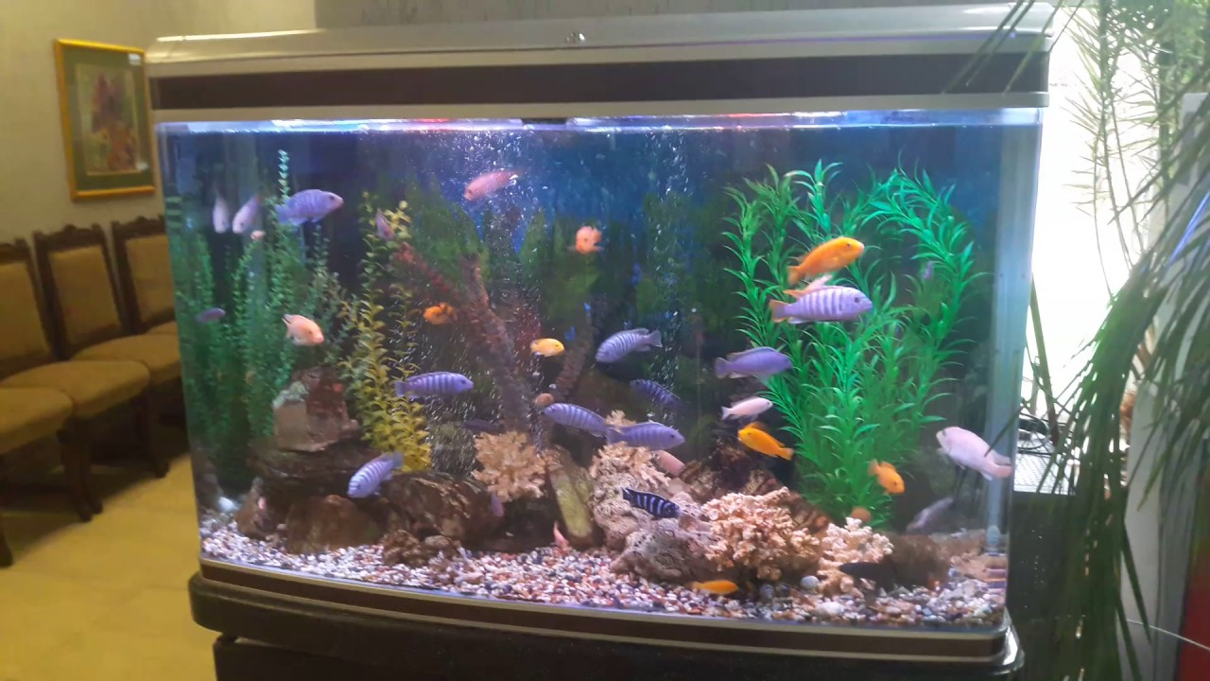
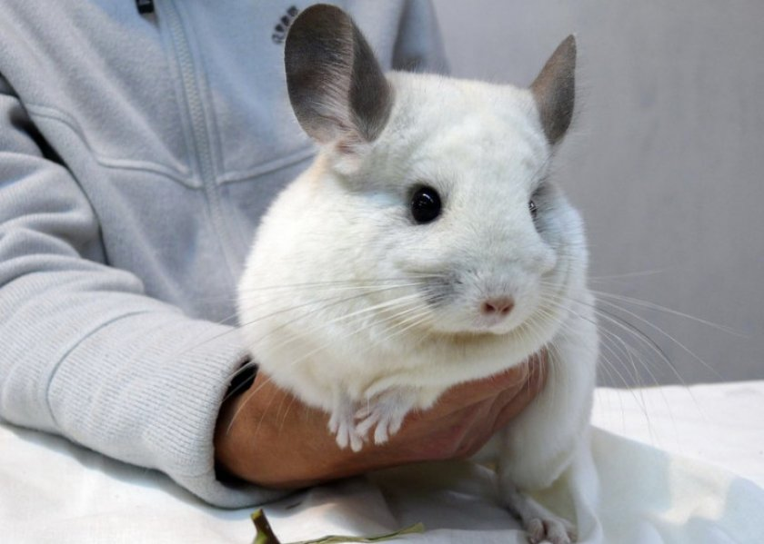
Домашніми їх називають, бо ці тварини живуть біля людей

Slide 4
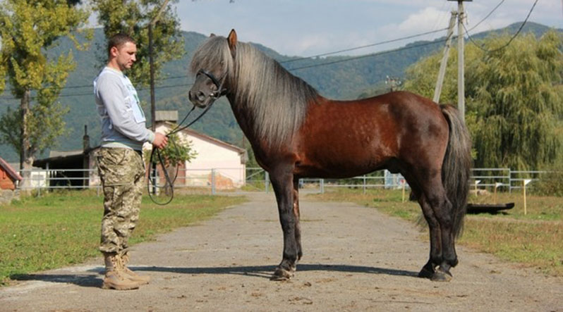
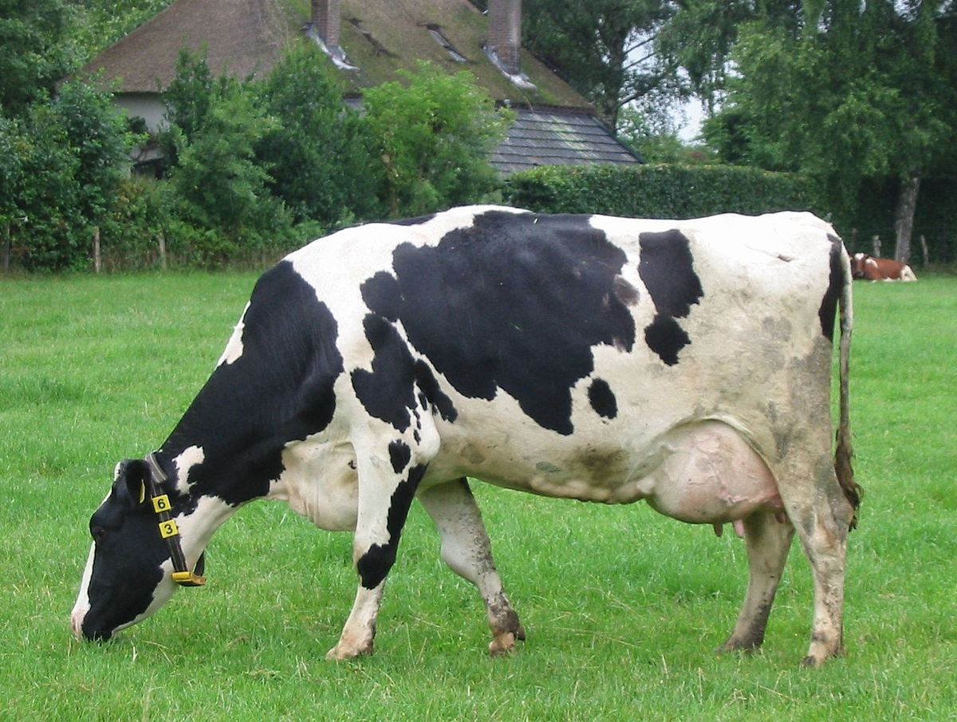
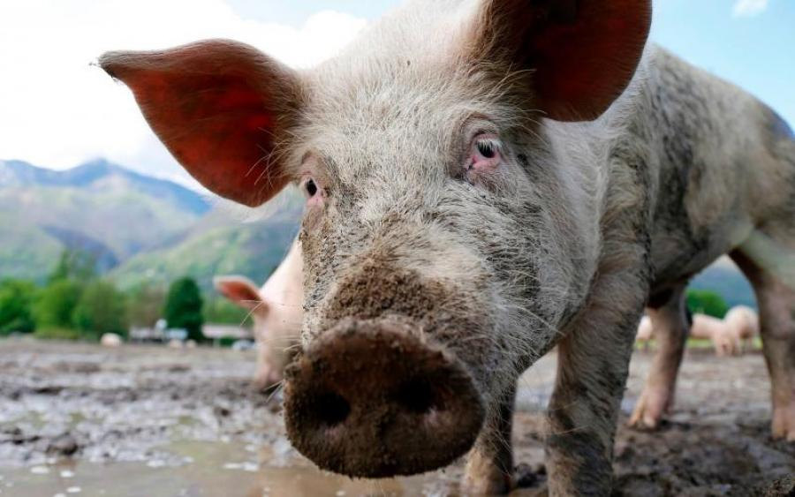
Домашніми також називають не тільки тварин, які можуть жити в квартирі
А також тих, що живуть в селі біля людей
Як ти гадаєш, хто це може бути?

Slide 5
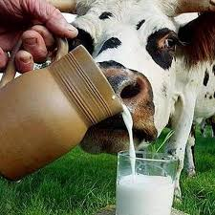
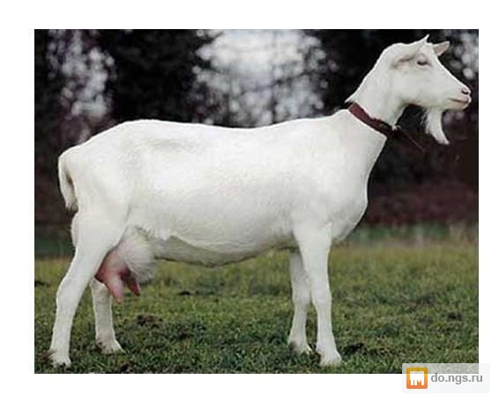
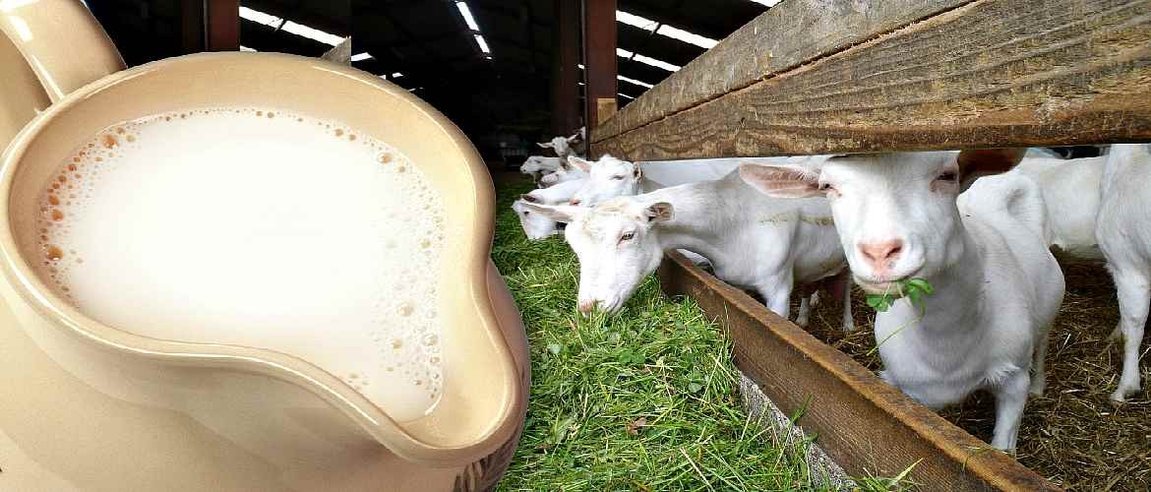
А навіщо вони людині?
Корівка і коза дають молоко молочко, а також їх м’ясо використовують в їжу

Slide 6
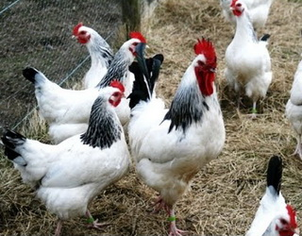
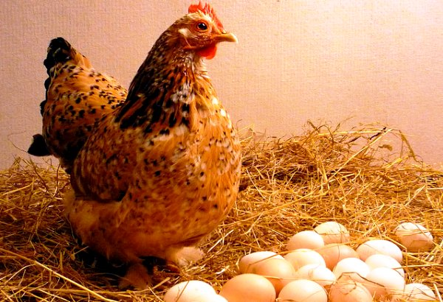
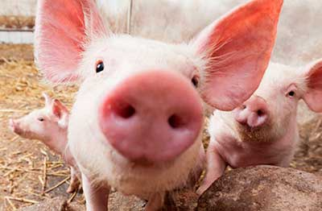
А для чого потрібні людині кури?
Кури несуть яйця.
А також їх м’ясо також використовують в їжу.
М’ясо свині називається свинина.
Люди також вживають його.

Slide 7
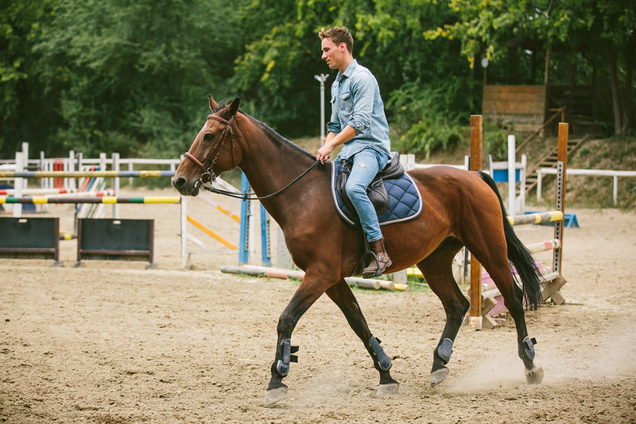
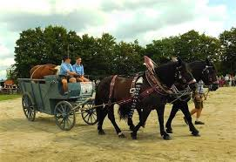
Більшість людей використовує коней для пересування або перевозки важких речей

Slide 8
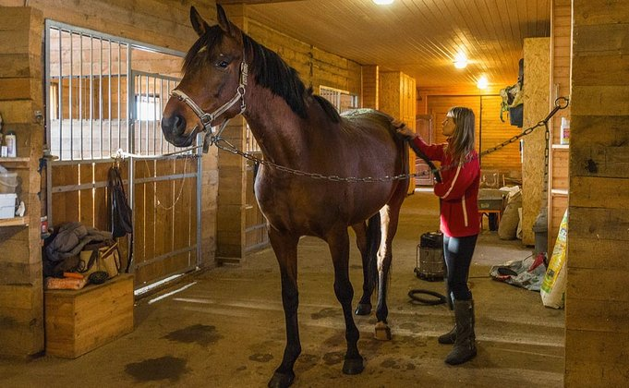
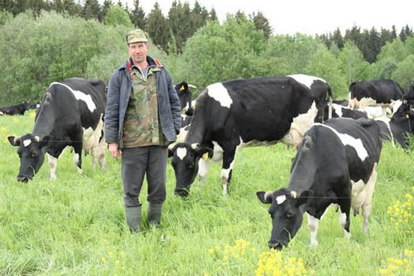
Домашні тварини дають людині їжу, силу
І людина в свою чергу дає тваринкам їжу, житло, турботу, піклується про них.
Згадай, яких домашніх тварин ти бачив?
Можливо, у бабусі в селі чи на лугу, де пасуться корови, коні?

Slide 9
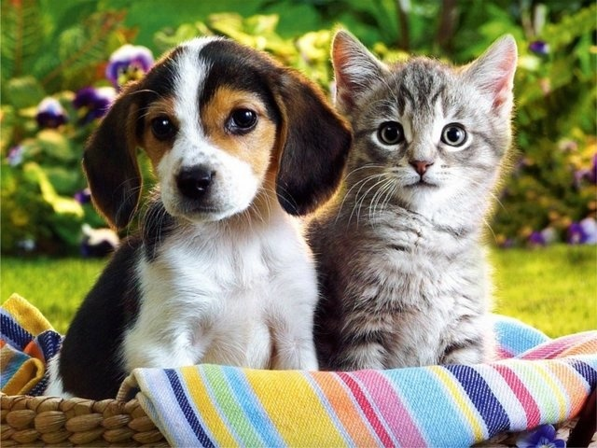
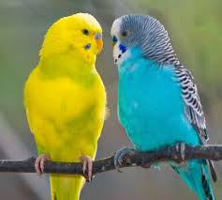
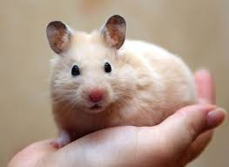
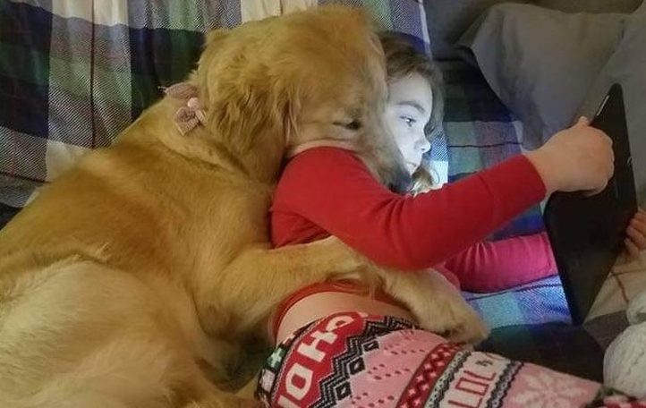
В квартирі люди заводять тваринок для того, щоб один одному дарувати любов.

Slide 10
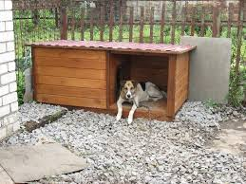
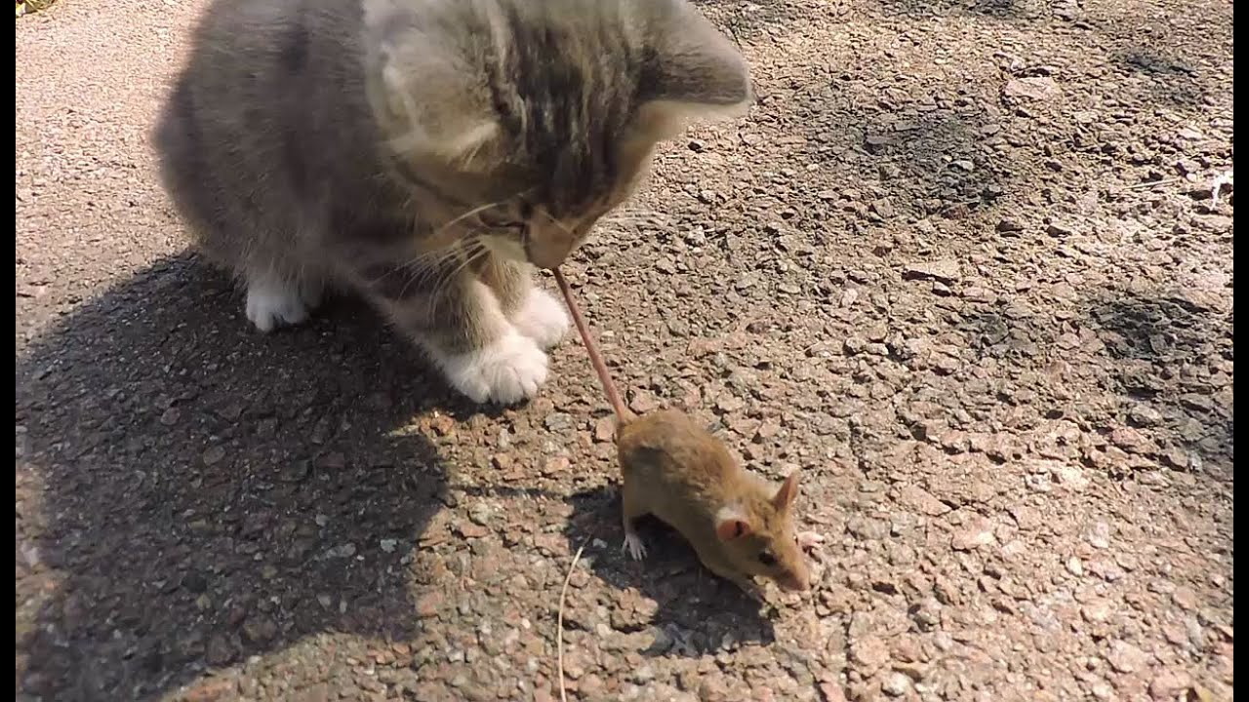
А ще собака може охороняти дім та людей
А кішка може ловити мишей, які заважають людині

Slide 11
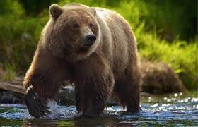
Пограємо в гру
Яка з цих тварин домашня? Назви її! Чому ти вважаєш так?

Slide 12
Правильна відповідь!
Сьогодні ми будемо збирати смайлики за кожну правильну відповідь!

Slide 13
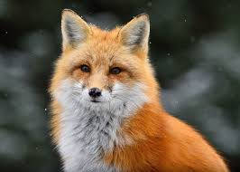
Яка з цих тварин домашня?

Slide 14
Дивись! Ти заробив (ла) ще один смайлик!

Slide 15
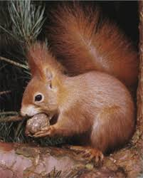
Яка з цих тварин домашня? Чому?

Slide 16
Молодець!

Slide 17
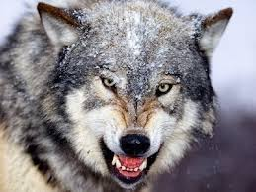
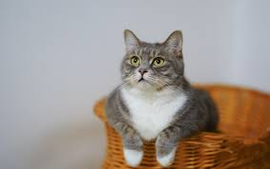
Яка тварина домашня?
Це вовк!
Дуже схожий на собаку!
Але вовк – дика тварина, він не живе з людиною!

Slide 19
Скільки ти зібрав (ла) смайликів?
Порахуємо!
Всього 4 смайлика!
Ти дуже гарно попрацював (ла)!

Slide 20
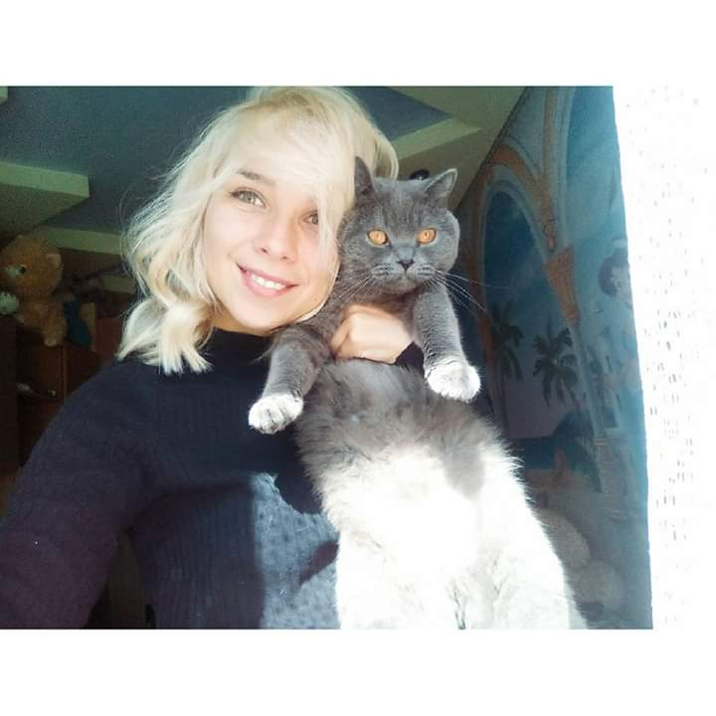
Чи є у тебе вдома якась тваринка?
Якщо так, то хто і як її звуть?
Дорогі батьки, якщо у вас вдома є домашній улюбленець, ми чекаємо на його фото разом з дитиною!
А ось і мій домашній улюбленець! Котик, якого звати Том.

